Slide 1


High-Performance Deep Learning
via a Single Building Block
分享人：王顺洪

Slide 2
Intro
三种具有代表性的神经网络
  带有LSTM的RNN（Recurrent Neural Networks）
  CNN（Convolution Neural Networks）
  MLP（Multi-Layer Perceptrons ）
开发DL库通常使用以下策略：
  针对特定工作负载内核使用粗粒度的线性代数库调用
    可以简化DL库的开发过程
    数据重用不理想
    灵活性不足以允许高效、细粒度地融合其它运算
  对于每个工作负载和用例，内核针对特定的算法或工作负载以及体系结构采用专门的实现方式
    追求性能，但是代码复杂难以维护，且无法泛化

Slide 3
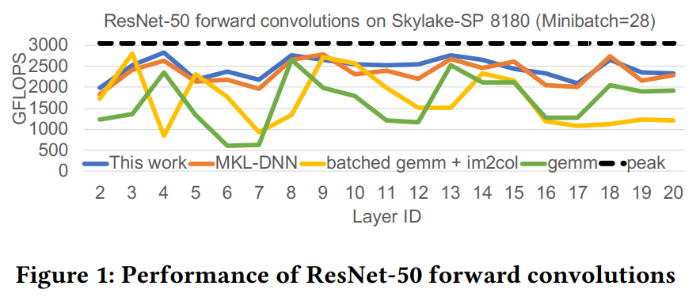
Intro
提出batch-reduce GEMM，并展示以此作为基本构建块来描述三种神经网络结构
batch-reduce GEMM
  本质：将一系列输入子张量块（形成一个batch）相乘，部分相乘结果被reduce为一个累加器/输出子张量块
  优点：
    足够灵活，可以容纳可能出现的粗粒度和细粒度操作
    语义适合各种优化（如输出子张量的load/store优化，子向量的预取等）
    由于支持细粒度操作，可以在输出子块上融合后续操作
大部分情况下
batch-reduce GEMM甚至优于针对特定应用优化的内核

Slide 4
Intro
使用单个内核作为基本构建块是一种变革
  通过实现和优化给定体系结构的单个内核，DL原语的开发退化为围绕该内核的循环调优。
  本质上来讲，单个内核的方法解决了<体系结构，DL原语>之间底层优化的组合爆炸问题。
优化
DL原语
体系结构
DL原语
构建
优化
体系结构
内核

Slide 5
Intro
主要贡献
  batch-reduce GEMM内核的引入及其高效实现
  设计和实现多线程、高性能DL原语，包括RNN/LSTM、CNN和MLP推理和训练算法，以batch-reduce GEMM内核为基本构建块。我们只需要在底层为所有DL原语优化这个内核。
  我们的DL原语与最先进的供应商优化库的详细性能比较。
  LSTM和CNN训练工作负载的分布式内存结果，利用我们优化的DL内核，在CPU集群上的性能优于同类最佳结果。
  在TVM中集成GPU和CNN内核的CNN概念验证结果，这些内核使用了batch-reduce GEMM内核

Slide 6
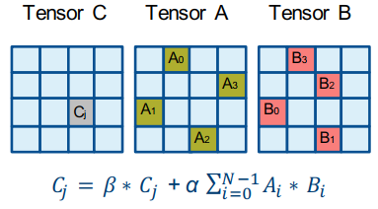
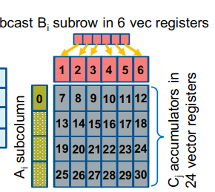
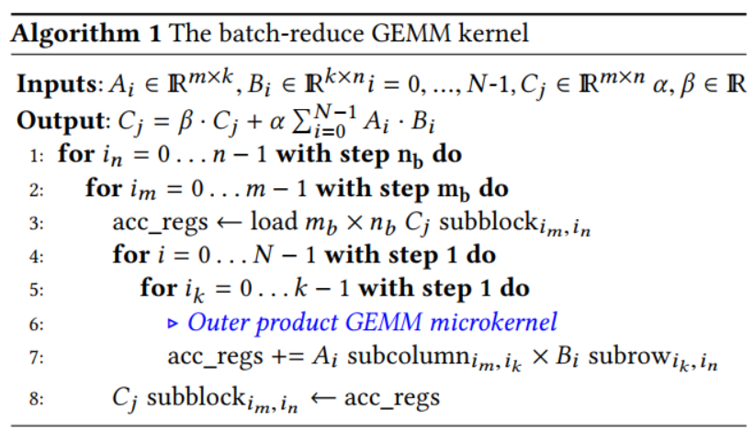

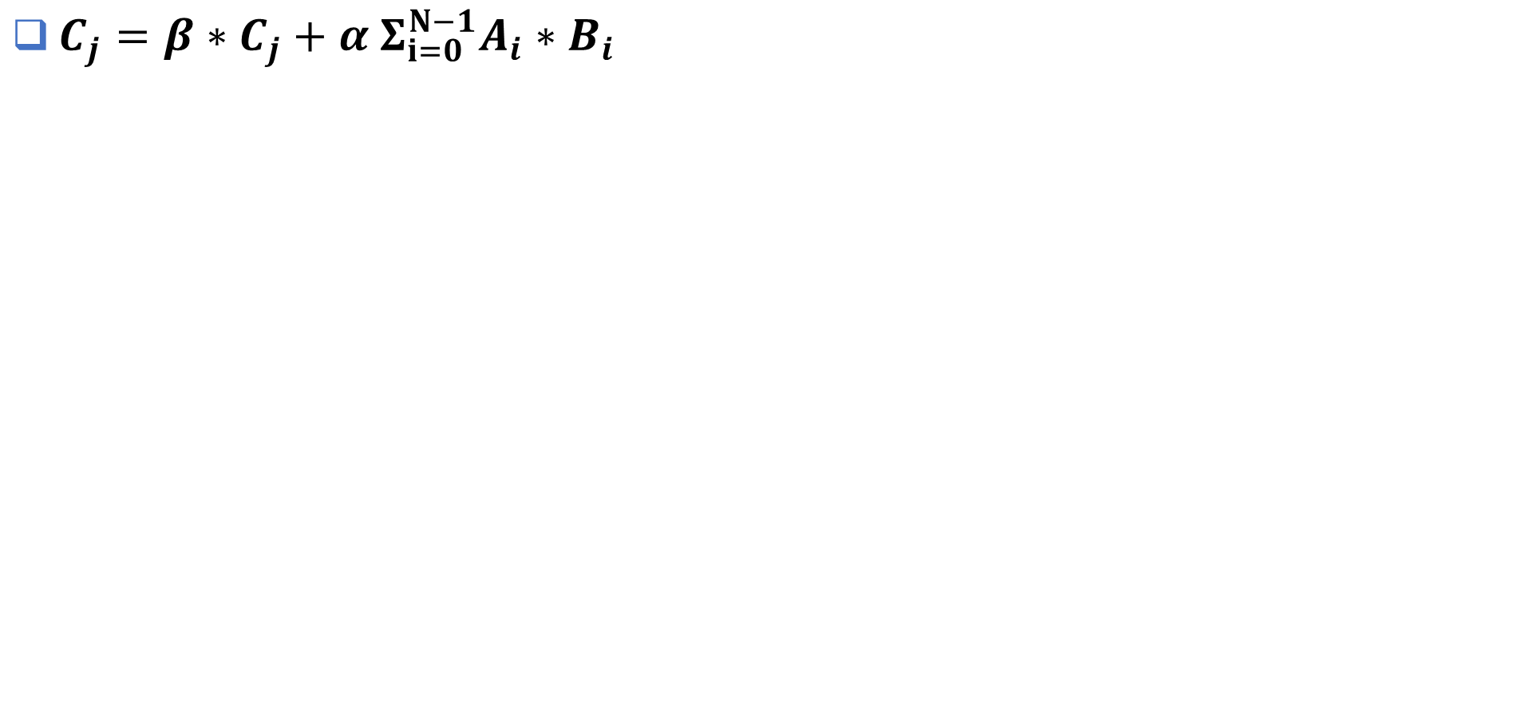
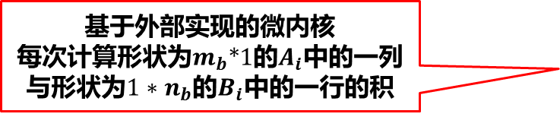
The Batch-reduce GEMM Kernel
$C_{j}=β∗C_{j}+α Σ_{i=0}^{N−1}A_{i}∗B_{i}$
可以不考虑张量的特定形状，输入特定块的指针即可
对输出C进行分块
一个$m_{b}=64, n_{b}=6$的例子
基于外部实现的微内核
每次计算形状为$m_{b}*1$的$A_{i}$中的一列与形状为${1∗n}_{b}$的$B_{i}$中的一行的积

Slide 7
Deep Learning Kernels
描述使用batch-reduce GEMM内核进行DL原语的设计和实现。
以LSTM、CNN、MLP为例
选择了性能最优的数据布局
  这可能不同于当今供应商库中的经典布局规范。然而，这是完全可以接受的，因为现代DL框架在其用于算子融合的图优化阶段（例如Tensorflow的Grappler）无论如何都会改变张量布局。因此，自由选择数据布局是通过张量编译器实现高性能的一个基本基石。

Slide 8
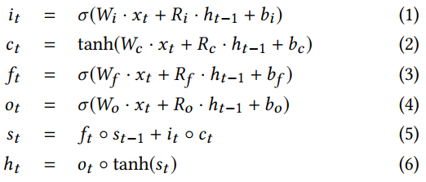
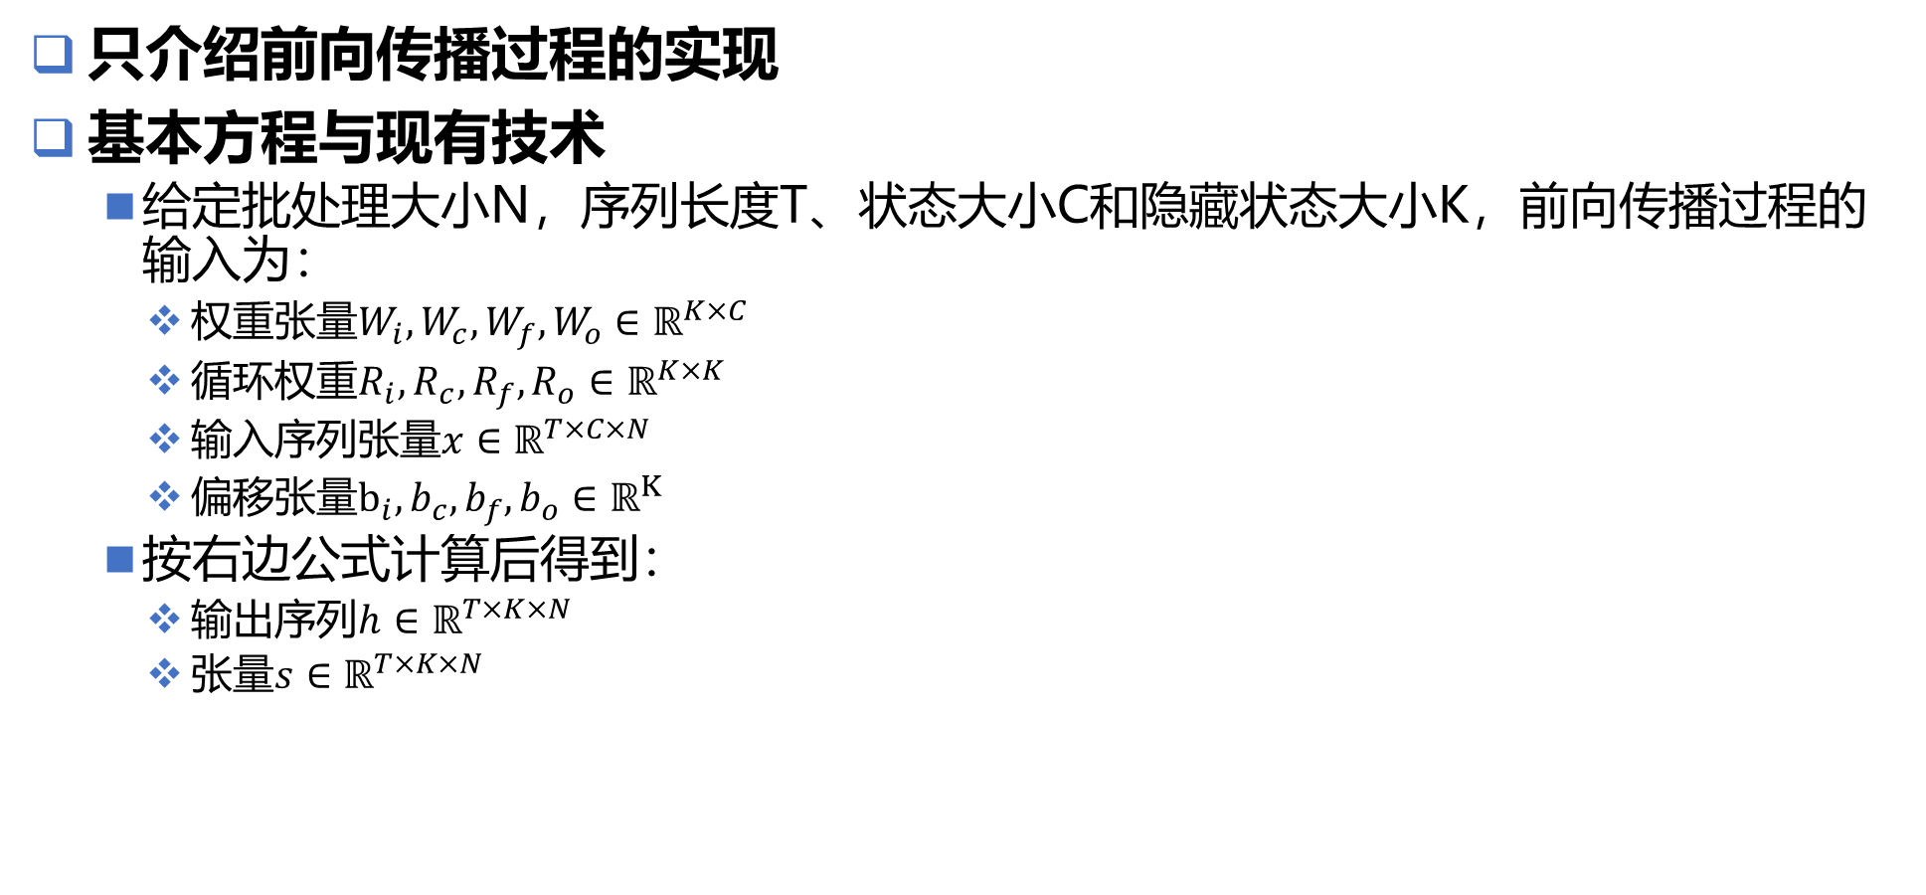
Long-Short Term Memory(LSTM)
只介绍前向传播过程的实现
基本方程与现有技术
  给定批处理大小N，序列长度T、状态大小C和隐藏状态大小K，前向传播过程的输入为：
    权重张量$W_{i},W_{c},W_{f}, W_{o}∈ℝ^{K×C}$
    循环权重$R_{i},R_{c},R_{f},R_{o}∈ℝ^{K×K}$
    输入序列张量$x∈ℝ^{T×C×N}$
    偏移张量$b_{i},b_{c},b_{f}, b_{o}∈ℝ^{K}$
  按右边公式计算后得到：
    输出序列$h∈ℝ^{T×K×N}$
    张量$s∈ℝ^{T×K×N}$

Slide 9
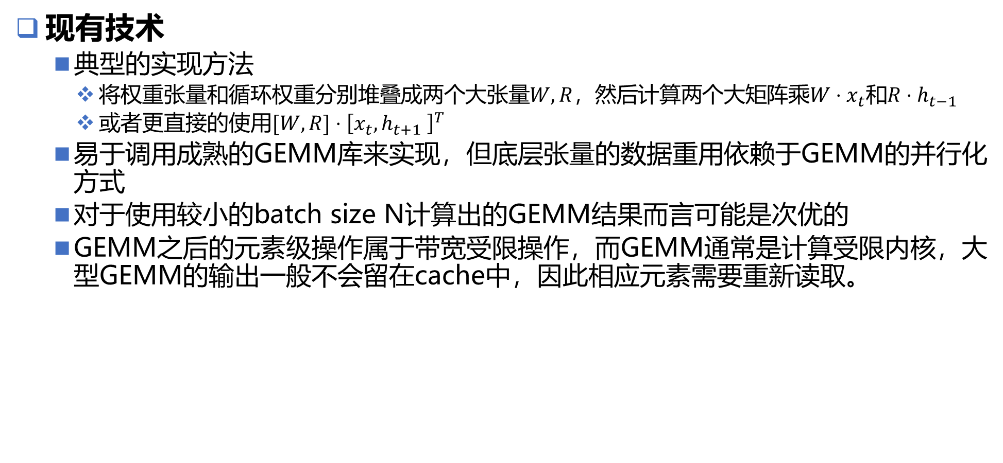
Long-Short Term Memory(LSTM)
现有技术
  典型的实现方法
    将权重张量和循环权重分别堆叠成两个大张量$W,R$，然后计算两个大矩阵乘$W⋅x_{t}$和$R⋅h_{t−1}$
    或者更直接的使用$[W,R]⋅{\left[x_{t},h_{t+1} \right]}^{T}$
  易于调用成熟的GEMM库来实现，但底层张量的数据重用依赖于GEMM的并行化方式
  对于使用较小的batch size N计算出的GEMM结果而言可能是次优的
  GEMM之后的元素级操作属于带宽受限操作，而GEMM通常是计算受限内核，大型GEMM的输出一般不会留在cache中，因此相应元素需要重新读取。

Slide 10
Long-Short Term Memory(LSTM)
使用batch-reduce GEMM内核优化LSTM单元
  采用数据流的方法
  实现一个并行的分块矩阵GEMM以实现负载均衡，最大化权重矩阵重用
  在计算部分GEMM块后，当结果仍然在cache中时融合元素操作

Slide 11
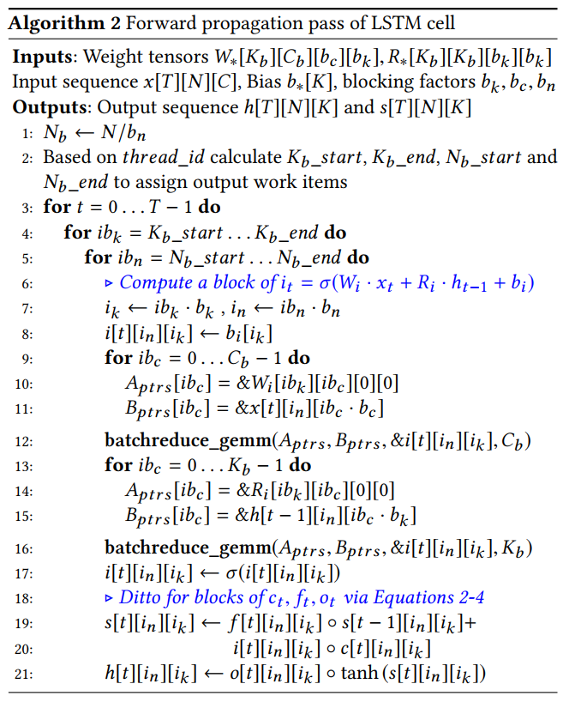
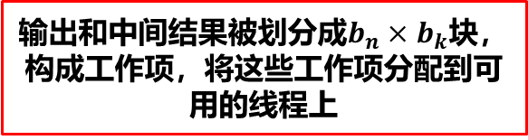
Long-Short Term Memory(LSTM)
输出和中间结果被划分成$b_{n}×b_{k}$块，构成工作项，将这些工作项分配到可用的线程上
根据线程id确定每个线程的工作范围
原始定义的张量布局被修改了，这样有更好的局部性，可以绕过跨步访问问题
计算batch-reduce GEMM所需参数
张量数据布局的不同可以在这里进行调整？
缓存中的数据能够被重用
当结果仍然在cache中时立即进行元素操作
省略了与上述类似的计算
在下一次循环之前需要进行一次同步操作（t-1时刻的数据必须都已经计算完毕）

Slide 12
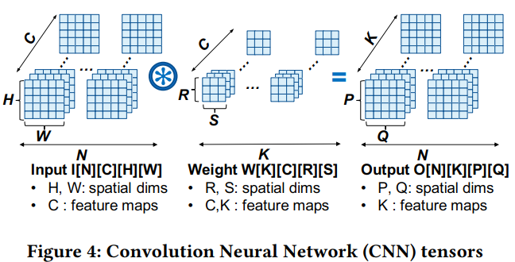
Convolution Neural Networks (CNN)
同样只讨论前向传播过程
直接卷积循环和现有技术
  如图4所示，将输入激活张量与权重张量进行卷积，得到输出激活张量。
    激活张量概念上由4个维度组成：
      Batch size N、feature map数目C、空间维度H和W
    权重张量概念上由4个维度组成：
      Feature map 维度C、K，空间维度R、S

Slide 13
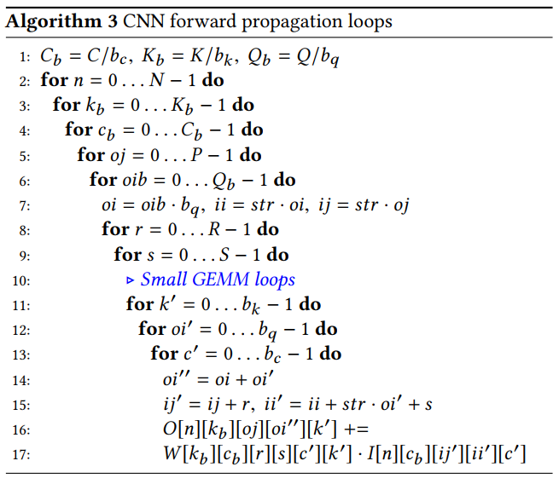
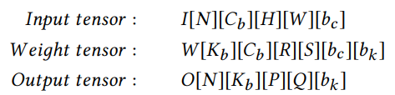
Convolution Neural Networks (CNN)
前向传播循环的基础实现

Slide 14
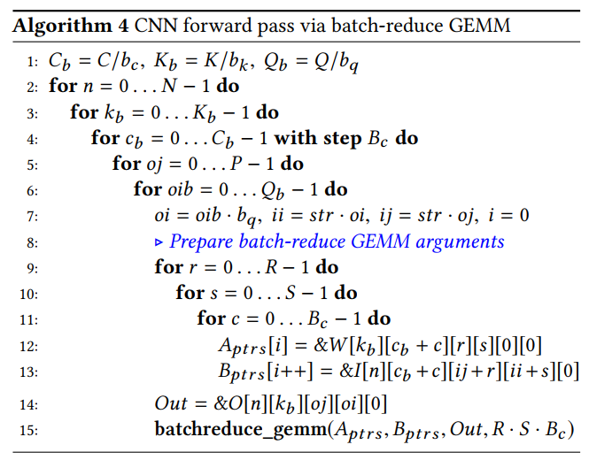
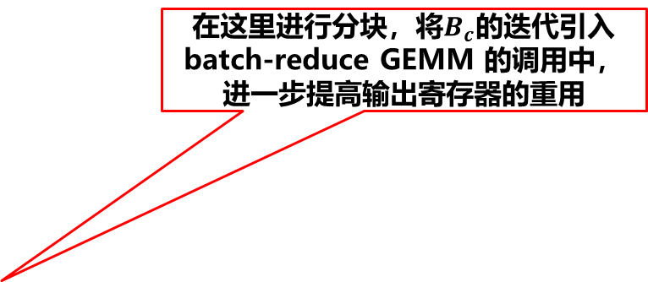
Convolution Neural Networks (CNN)
使用batch-reduce GEMM内核优化卷积计算
在这里进行分块，将$B_{c}$的迭代引入batch-reduce GEMM 的调用中，进一步提高输出寄存器的重用
可以作为并行化的工作划分依据

Slide 15
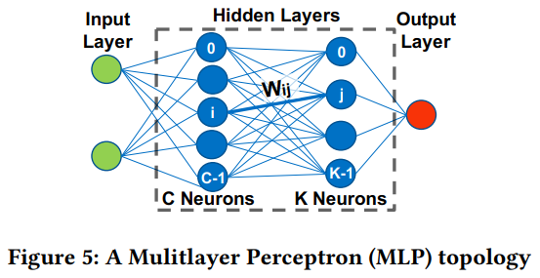
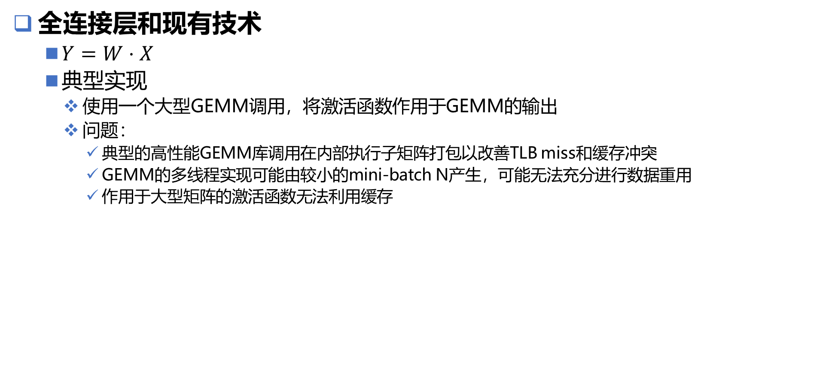
Multilayer Perceptron (MLP)
全连接层和现有技术
  $Y=W⋅X$
  典型实现
    使用一个大型GEMM调用，将激活函数作用于GEMM的输出
    问题：
      典型的高性能GEMM库调用在内部执行子矩阵打包以改善TLB miss和缓存冲突
      GEMM的多线程实现可能由较小的mini-batch N产生，可能无法充分进行数据重用
      作用于大型矩阵的激活函数无法利用缓存

Slide 16
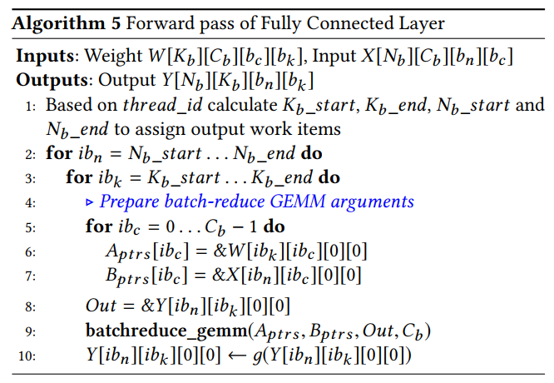
Multilayer Perceptron (MLP)
使用batch-reduce GEMM改进全连接层
使用分块张量布局，具有更好的局部性，避免大的跨步访问导致的TLB miss和cache 冲突（维度可能是2的大幂）
根据线程id计算工作项的工作范围
可以进一步分块以使得权重子张量适合缓存
权重数据能够在一定程度上得到重用
直接在小块上融合激活函数，增强数据复用

Slide 17
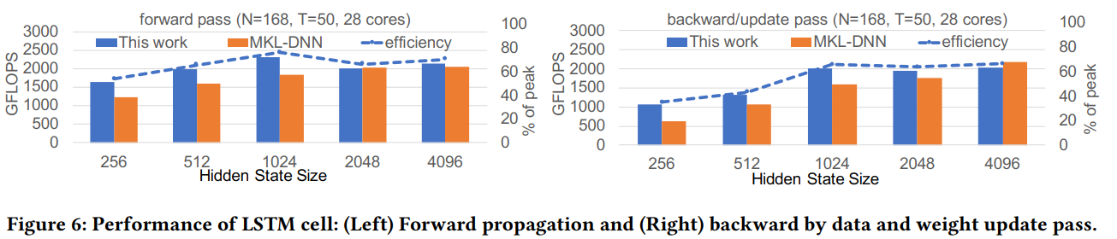
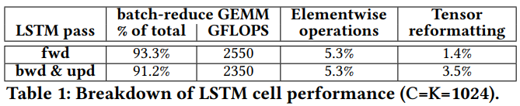
Performance Results
对batch-reduce GEMM内核使用了JIT-ing方法
LSTM
更详细的时间数据
对于较大的问题规模，GEMM占主要时间，其它操作化的时间基本可以不考虑。粗粒度的方法会产生良好的性能

Slide 18
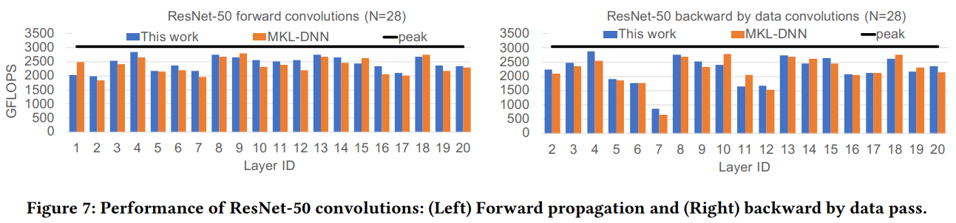
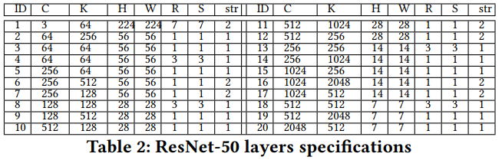
Performance Results
ResNet-50

Slide 19
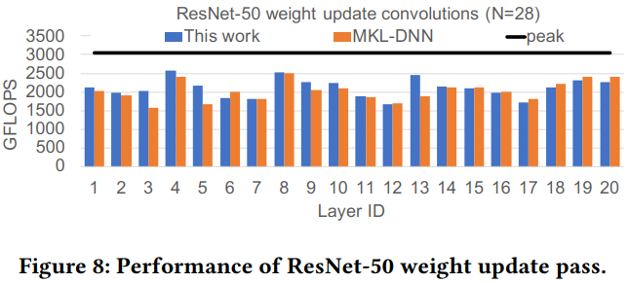
Performance Results
结果突出了以单个内核作为基本构建块的方法的有效性：
  我们的卷积只包含∼1500行代码（对于所有训练过程），而MKL-DNN库的卷积部分是∼36000行代码，因为它利用了专门的内核（例如，直接卷积循环的特殊优化，不同R和S值的不同方法/代码生成）。

Slide 20
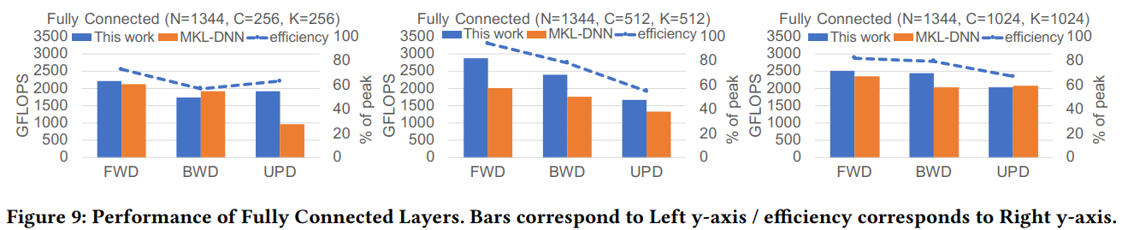
Performance Results
全连接层

Slide 21
总结
思想：
  以内核为基本块构建各类DL原语，针对不同的体系结构只需对单个内核进行优化，而无需对所有DL原语进行单独优化
  选择合理的张量布局以降低cache失效率，张量布局的调整开销可以被均摊
  合理分块以增强数据复用

